Slide 1
Les registres du chaos
Application répertoire de créatures pour du jeu de rôle

Slide 2
Fonctionnement
Problèmes identifiés
Application web et mobile : outil aidant les maitres du jeux à préparer les combats pour leur futures parties.
Fréquence d’utilisation : 1 à 2 fois par semaine par utilisateur.
Serveurs sollicités 24/7
Poids écologique : 1 à 2g CO2 émis quand on consulte une page de créature
Budget d’exploitation :
- Hébergement/serveurs : 35€/mois
- Mise à jour + backups : 20€/mois
- Nom de domaine + SSL : 15€/an
- Coût annuel global : environ 700€/an
Coût de refonte (tous les 4-5 ans) : de 2000 à 6000€
Poids des images : une image trop lourde ralentirait le chargement de la page
Scroll infini : charger toute la liste d’un coup pourrait alourdir la page.
Surplus d’informations : liste avec trop d’informations pour chaque créature
Taille des serveurs : solliciter des serveur trop puissant pour peu d’utilisateur ou peu d’élément stocké
Session lourdes, logs excessifs
Gestion du cache

Slide 3
Bonnes pratiques mises en place
Optimisation des images : poids et format légers
Limiter le chargement des données pour la liste
Variété de police d’écriture utilisée réduite à l’essentiel
Ajouter une mise en cache pour limiter un rechargement constant des données.

Slide 4
Pourquoi choisir cet outil ?
Simple, léger et peu couteux
Ne s’encombre pas de fonctionnalités inutiles
Développé de manière optimisé
Respect de l’utilisateur et de ses données
Parcours de navigation simple
Hébergement
éco-responsable

Slide 5
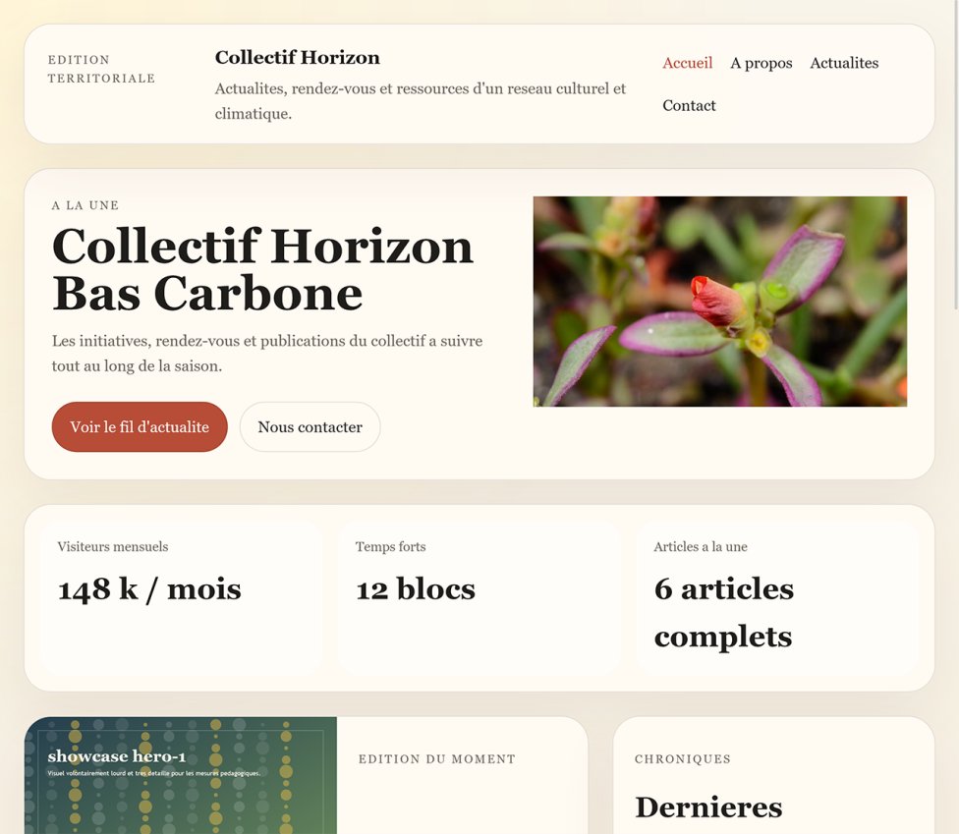
Application similaire
Heavy showcase
Site vitrine institutionnel, pédagogique, disposant de médias, images lourdes et de vidéo en autoplay.
Similarités avec mon projet :
Application vitrine
Utilisation d’images
Liste d’article/éléments

Slide 6
Plan d’action sur 6 mois
Mois 1 : Optimisation des média (images et vidéos) | Mois 2 : Structurer le CSS du frontend | Mois 3 : Simplifier/réduire le code du backend. Optimiser les appels à la base de données
Mois 4 : Simplifier/réduire le code du frontend. Vérifier les composants React | Mois 5 : Retrait des extensions inutiles à la mise en ligne. | Mois 6 : Mise en ligne et tests sur GreenIT

